Slide 1

Introdução a Redes Neurais
Marlon Sproesser Mathias

Slide 2
Aula 2 – Parte 1
Perceptrons
Classificação binária
Gradientes descendentes
Trabalho 1

Slide 3
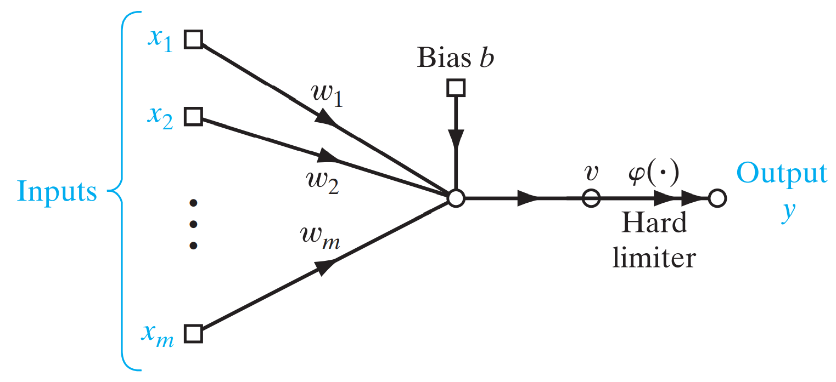
Perceptrons
Unidade de classificação
Perceptron de Rosenblatt (1958)
Cria uma hipersuperfície dentro do espaço das entradas
Haykin, S. Neural Networks and Learning Machines - 2009

Slide 4
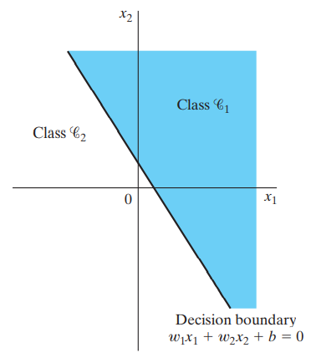
Perceptrons
Unidade de classificação
Perceptron de Rosenblatt (1958)
Cria uma hipersuperfície dentro do espaço das entradas
Na prática, separa as saídas em duas classes
Haykin, S. Neural Networks and Learning Machines - 2009

Slide 5
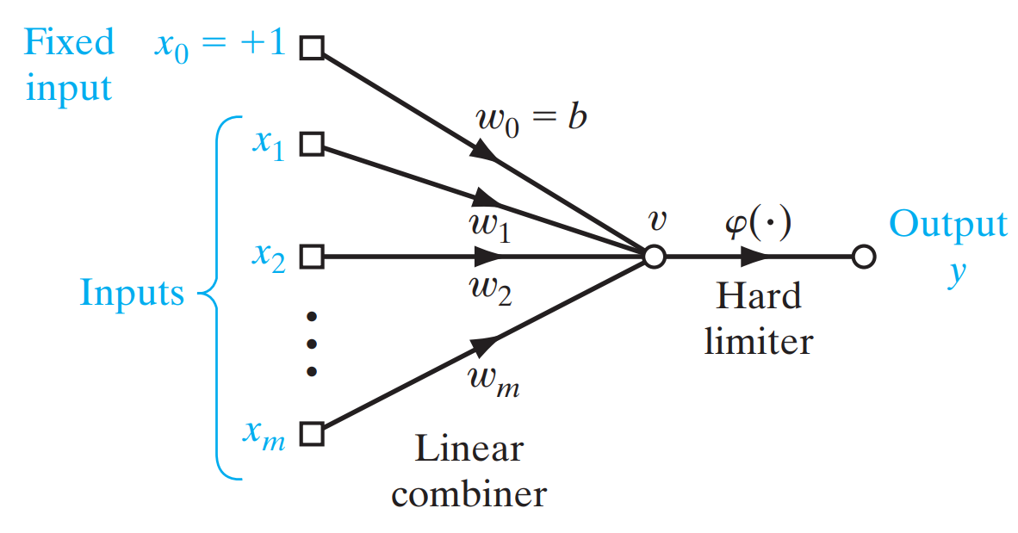
Perceptrons
Quais variáveis escolhemos?
Haykin, S. Neural Networks and Learning Machines - 2009

Slide 6
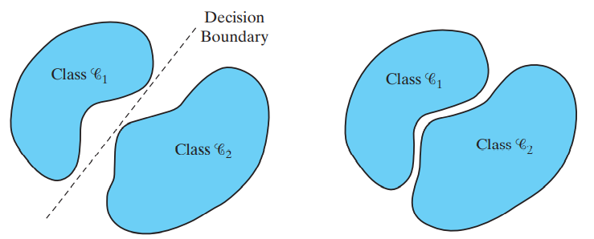
Perceptrons
Quais variáveis escolhemos?
Limitado a separações mais simples → Apenas lineares
Haykin, S. Neural Networks and Learning Machines - 2009

Slide 7
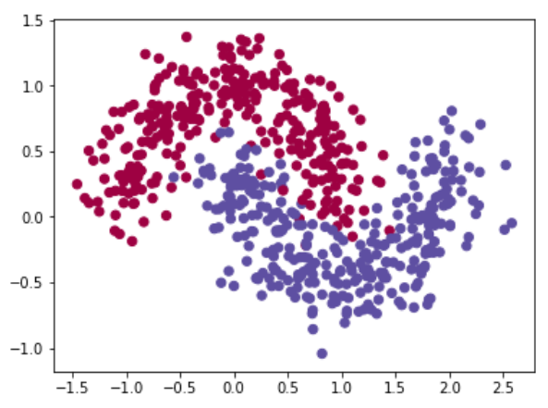
Classificação binária
Separar dados em dois grupos
Treinamento supervisionado → Já temos alguns exemplos
Dados pertencem a dois grupos distintos
Cada ponto tem coordenadas (x₁, x₂)
Como separamos os grupos?
Como treinamos uma RNA para separar os grupos?

Slide 8
Classificação binária
0 → Azul
Coordenadas
(x₁, x₂)
Classe (y)
1 → Vermelha

Slide 9
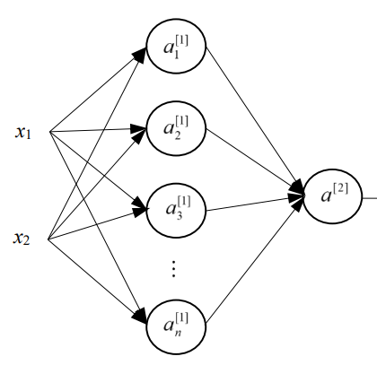

Estrutura da RNA
Entrada → Vetor $x^{(i)}∈ℝ^{2}$
Saída → $y^{(i)}∈ℝ$
Camada intermediária
$n^{\left[1\right]}$ neurônios
Ativação de tangente hiperbólica
Camada de saída
$n^{\left[2\right]}=1$ neurônio
Ativação de sigmoide
Eduardo Lobo Lustosa Cabral

Slide 10
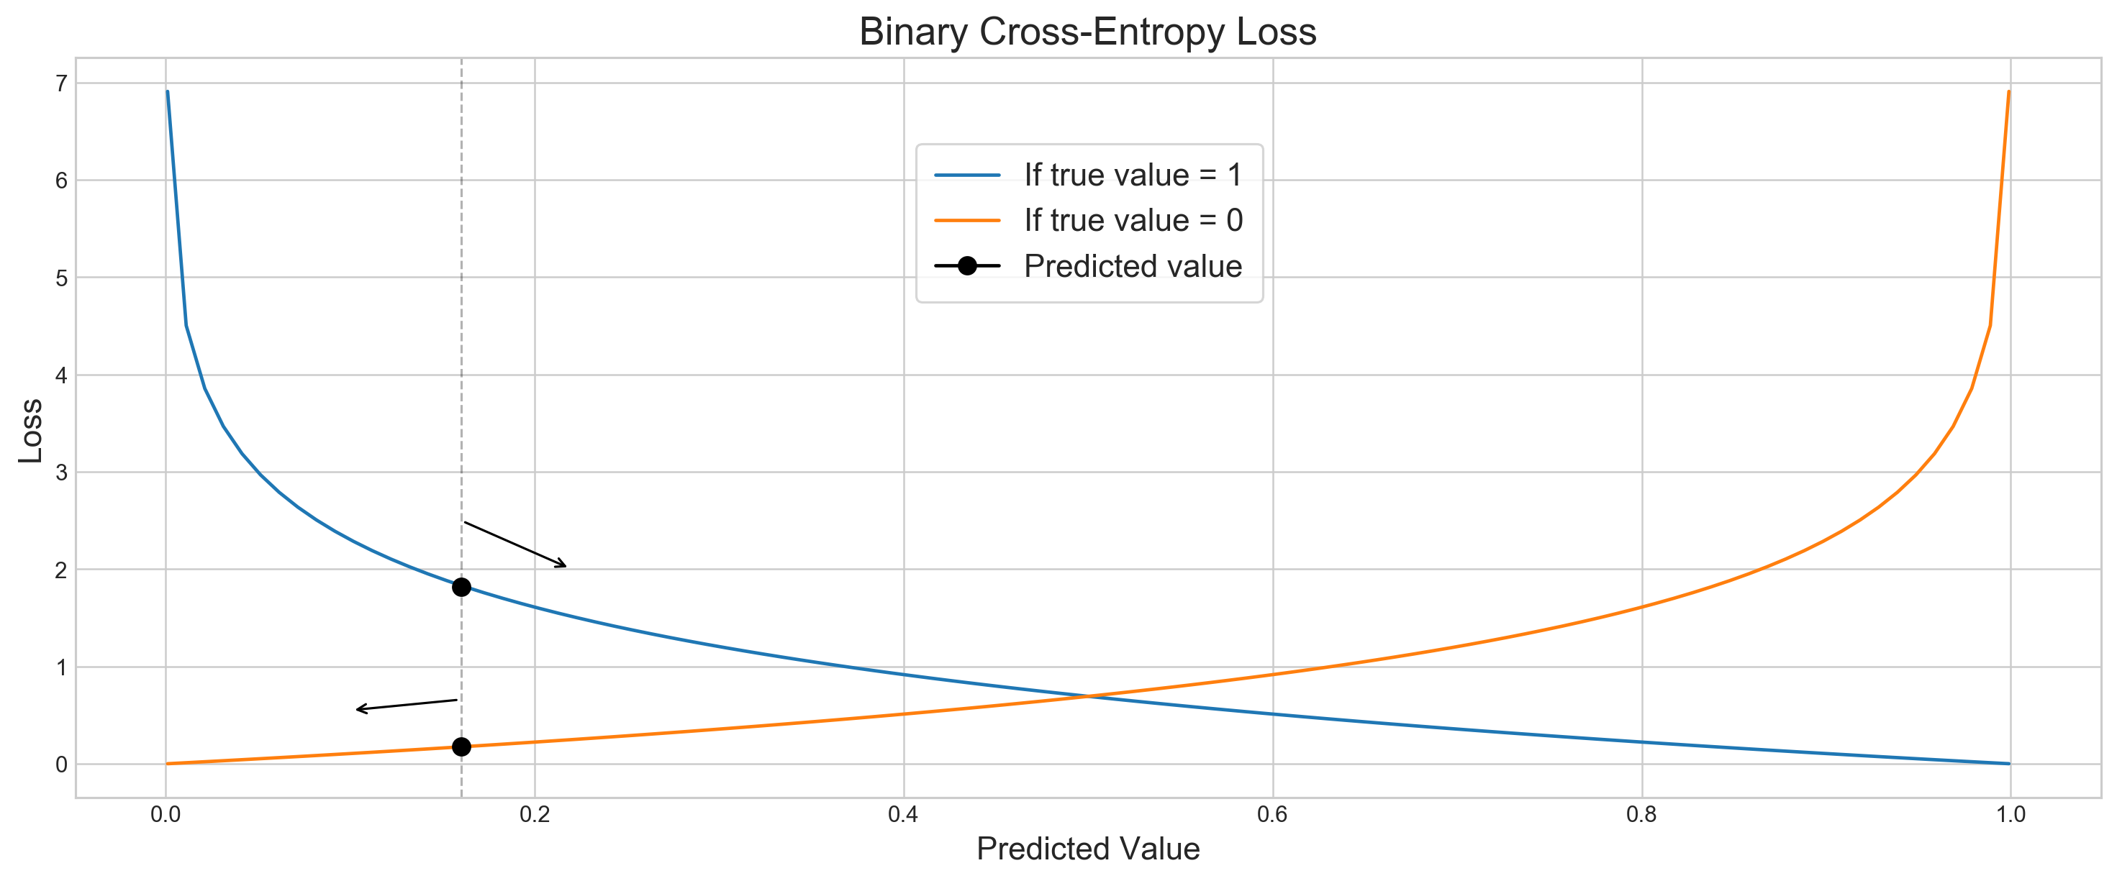

Função de custo
Como comparar a saída da RNA com a “verdade”
${\hat{y}}^{(i)}$ é a previsão da rede no ponto $i$
$y^{(i)}$ é o valor de referência no ponto $i$
Função de erro logística
https://towardsdatascience.com/logistic-regression-from-scratch-69db4f587e17

Slide 11
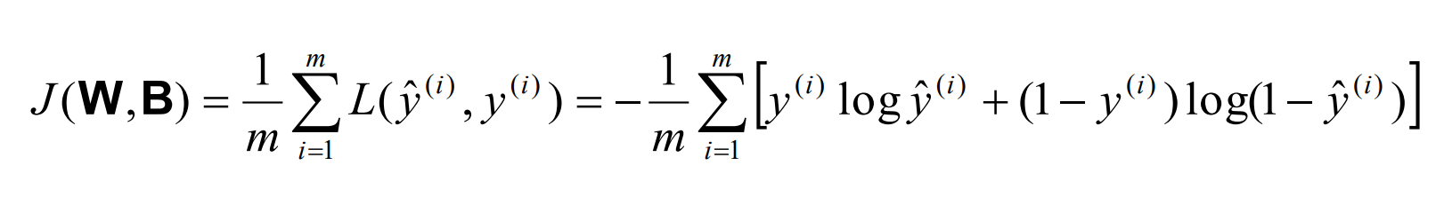

Função de custo
Como comparar a saída da RNA com a “verdade”
${\hat{y}}^{(i)}$ é a previsão da rede no ponto $i$
$y^{(i)}$ é o valor de referência no ponto $i$
Função de erro logística
https://towardsdatascience.com/logistic-regression-from-scratch-69db4f587e17
Aplicando a todos os pontos de treino:

Slide 12

Propagação para frente
$z_{1}^{\left[1\right]}=W_{1,1}^{\left[1\right]}x_{1}+W_{1,2}^{\left[1\right]}x_{2}+b_{1}^{\left[1\right]}$
Ou, de forma matricial:
$z^{\left[1\right]}=W^{\left[1\right]}x+b^{\left[1\right]}$
$a^{\left[1\right]}=g^{\left[1\right]}\left(z^{\left[1\right]}\right)$ ← Tangente hiperbólica
$z^{\left[2\right]}=W^{\left[2\right]}a^{\left[1\right]}+b^{\left[2\right]}$
$a^{\left[2\right]}=g^{\left[2\right]}\left(z^{\left[2\right]}\right)$ ← Sigmoide
$\hat{y}=a^{\left[2\right]}$

Slide 13
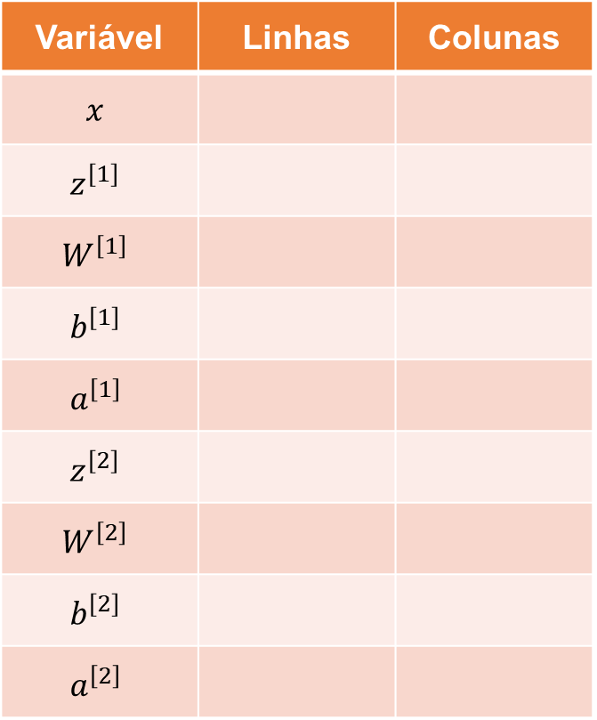

Propagação para frente
Variável | Linhas | Colunas
$$x$$
$$z^{\left[1\right]}$$
$$W^{\left[1\right]}$$
$$b^{\left[1\right]}$$
$$a^{\left[1\right]}$$
$$z^{\left[2\right]}$$
$$W^{\left[2\right]}$$
$$b^{\left[2\right]}$$
$$a^{\left[2\right]}$$
$$z^{\left[1\right]}=W^{\left[1\right]}x+b^{\left[1\right]}$$
$$a^{\left[1\right]}=g^{\left[1\right]}\left(z^{\left[1\right]}\right)$$
$$z^{\left[2\right]}=W^{\left[2\right]}a^{\left[1\right]}+b^{\left[2\right]}$$
$$a^{\left[2\right]}=g^{\left[2\right]}\left(z^{\left[2\right]}\right)$$
$$\hat{y}=a^{\left[2\right]}$$

Slide 14
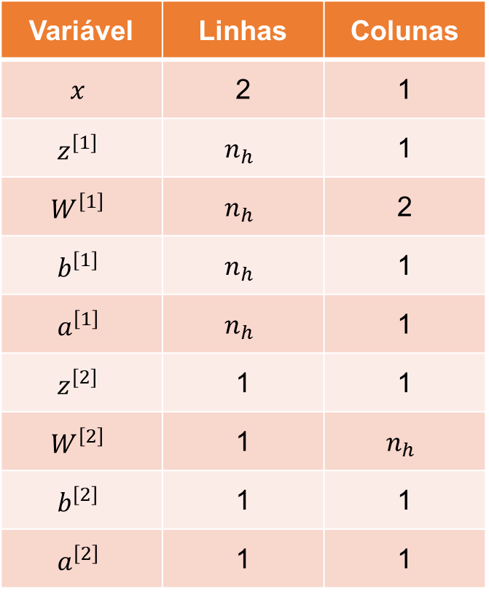
Propagação para frente
Variável | Linhas | Colunas
$$x$$ | 2 | 1
$$z^{\left[1\right]}$$ | $$n_{h}$$ | 1
$$W^{\left[1\right]}$$ | $$n_{h}$$ | 2
$$b^{\left[1\right]}$$ | $$n_{h}$$ | 1
$$a^{\left[1\right]}$$ | $$n_{h}$$ | 1
$$z^{\left[2\right]}$$ | 1 | 1
$$W^{\left[2\right]}$$ | 1 | $$n_{h}$$
$$b^{\left[2\right]}$$ | 1 | 1
$$a^{\left[2\right]}$$ | 1 | 1
$$z^{\left[1\right]}=W^{\left[1\right]}x+b^{\left[1\right]}$$
$$a^{\left[1\right]}=g^{\left[1\right]}\left(z^{\left[1\right]}\right)$$
$$z^{\left[2\right]}=W^{\left[2\right]}a^{\left[1\right]}+b^{\left[2\right]}$$
$$a^{\left[2\right]}=g^{\left[2\right]}\left(z^{\left[2\right]}\right)$$
$$\hat{y}=a^{\left[2\right]}$$

Slide 15
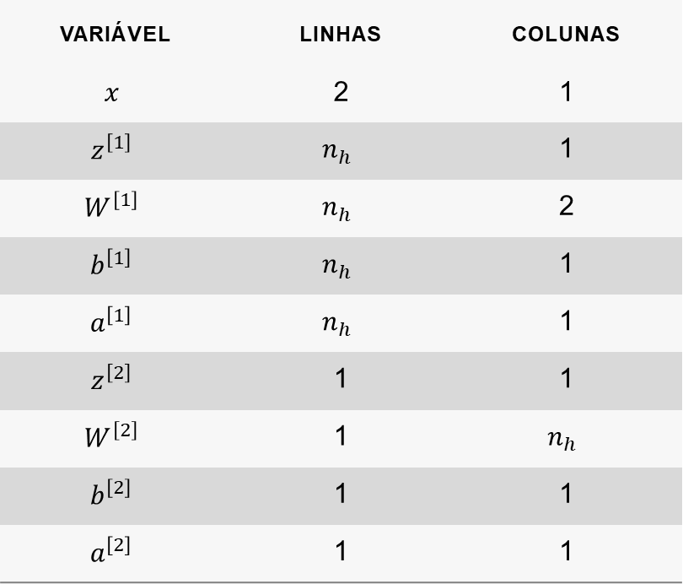
Como treinar a RNA?
Devemos encontrar os valores de W e b que minimizam o erro J
Variável | Linhas | Colunas
$$x$$ | 2 | 1
$$z^{\left[1\right]}$$ | $$n_{h}$$ | 1
$$W^{\left[1\right]}$$ | $$n_{h}$$ | 2
$$b^{\left[1\right]}$$ | $$n_{h}$$ | 1
$$a^{\left[1\right]}$$ | $$n_{h}$$ | 1
$$z^{\left[2\right]}$$ | 1 | 1
$$W^{\left[2\right]}$$ | 1 | $$n_{h}$$
$$b^{\left[2\right]}$$ | 1 | 1
$$a^{\left[2\right]}$$ | 1 | 1

Slide 16
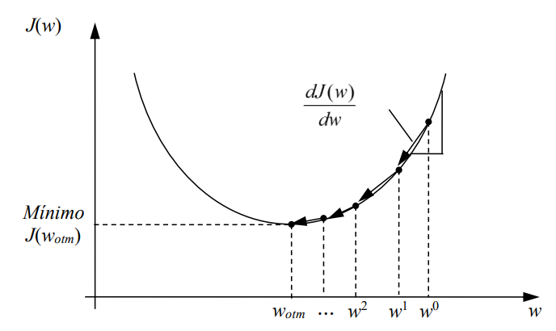
Gradiente descendente
Problema de otimização
Minimizar uma função

Slide 17
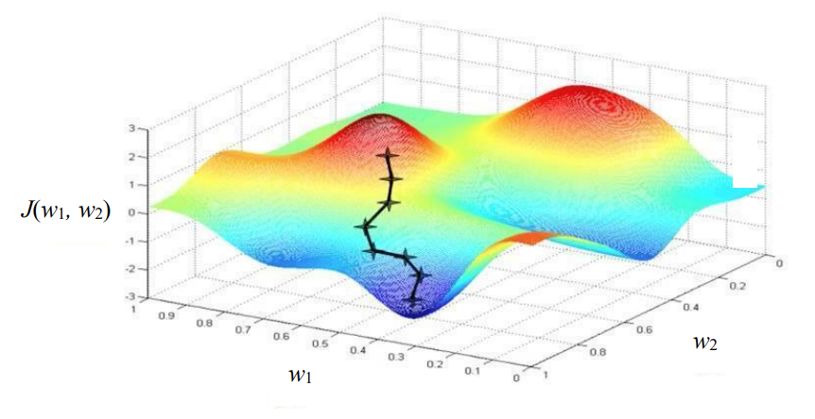
Gradiente descendente
Problema de otimização
Minimizar uma função
https://github.com/RNogales94/ISI-Tensorflow

Slide 18
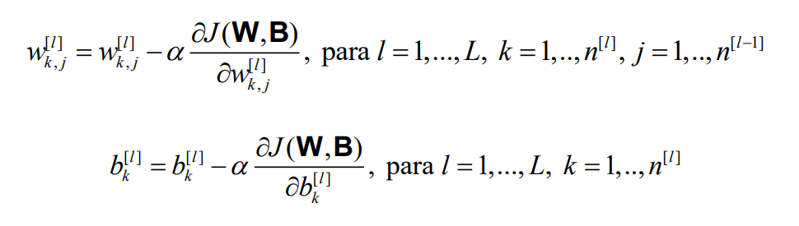
Gradiente descendente
Precisamos do gradiente do custo em relação a cada um dos pesos
Aqui entra o backpropagation
https://github.com/RNogales94/ISI-Tensorflow

Slide 19
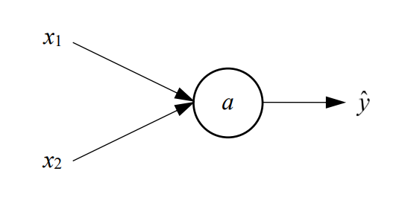

Exemplo em uma RNA de um neurônio
2 entradas
1 saída
$m$ exemplos de treinamento
1 camada
1 neurônio
Eduardo Lobo Lustosa Cabral

Slide 20
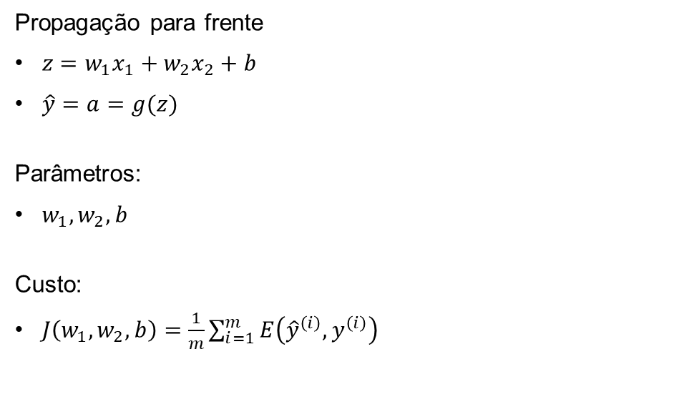
Exemplo em uma RNA de um neurônio
Propagação para frente
$z=w_{1}x_{1}+w_{2}x_{2}+b$
$\hat{y}=a=g(z)$
Parâmetros:
$w_{1}, w_{2}, b$
Custo:
$J\left(w_{1}, w_{2}, b\right)=\frac{1}{m}\sum_{i=1}^{m}{E\left({\hat{y}}^{\left(i\right)},y^{\left(i\right)}\right) }$
Eduardo Lobo Lustosa Cabral

Slide 21
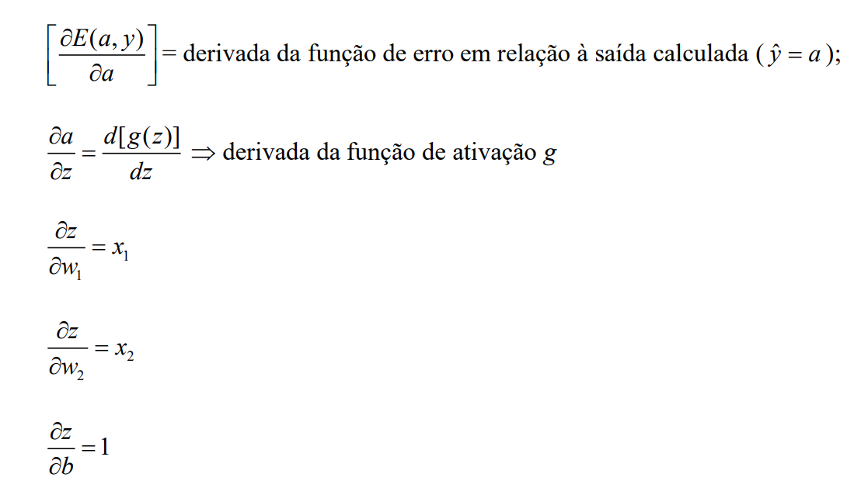
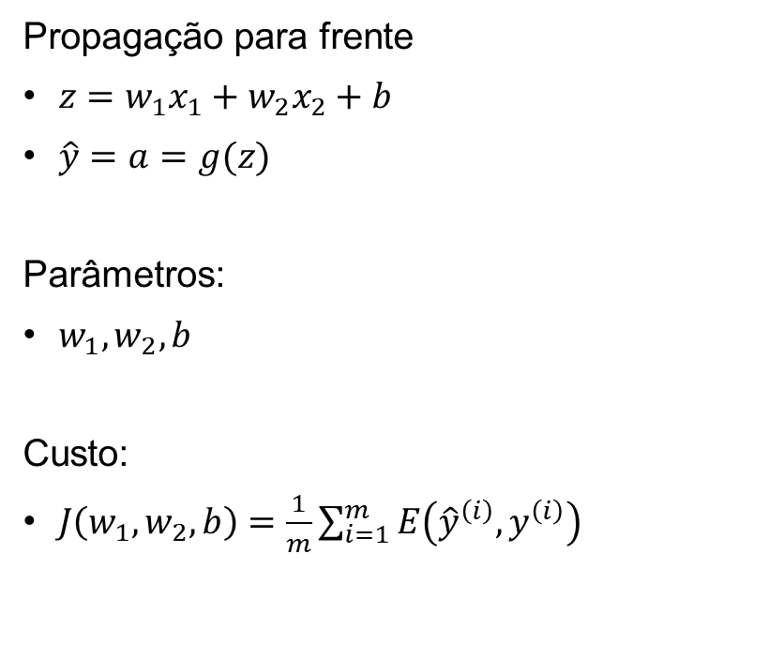
Exemplo em uma RNA de um neurônio
Propagação para frente
$z=w_{1}x_{1}+w_{2}x_{2}+b$
$\hat{y}=a=g(z)$
Parâmetros:
$w_{1}, w_{2}, b$
Custo:
$J\left(w_{1}, w_{2}, b\right)=\frac{1}{m}\sum_{i=1}^{m}{E\left({\hat{y}}^{\left(i\right)},y^{\left(i\right)}\right) }$
Eduardo Lobo Lustosa Cabral

Slide 22
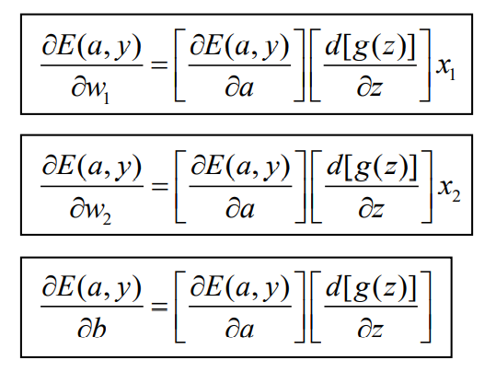
Exemplo em uma RNA de um neurônio
Eduardo Lobo Lustosa Cabral
Notes:
Note que os dois primeiros termos de todas as eqs à direita são iguais. Isso facilita o cálculo

Slide 23
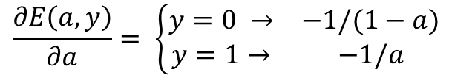
Exemplo em uma RNA de um neurônio
Para função logística
$$\frac{∂E\left(a,y\right)}{∂a}= \left\{\begin{matrix}y=0 → & −1/(1−a) \\ y=1→ & −1/a\end{matrix}\right.$$
Eduardo Lobo Lustosa Cabral

Slide 24
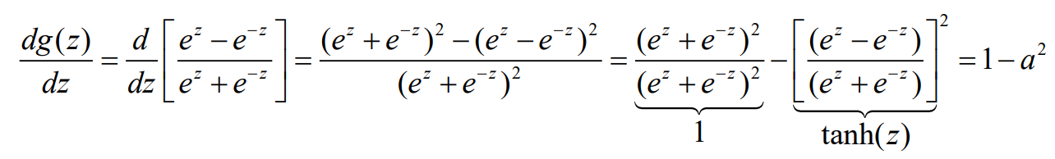
Exemplo em uma RNA de um neurônio
Para tangente hiperbólica
Eduardo Lobo Lustosa Cabral

Slide 25
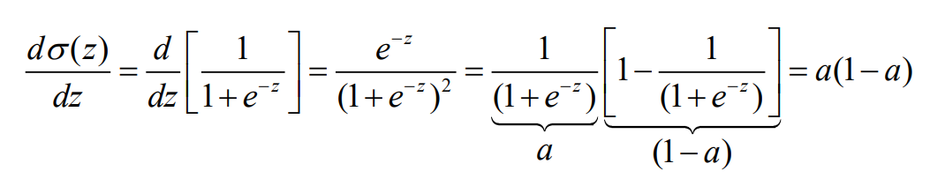
Exemplo em uma RNA de um neurônio
Para sigmoide
Eduardo Lobo Lustosa Cabral

Slide 26

Exemplo em uma RNA de um neurônio
Lembrando que:
$$J\left(w_{1}, w_{2}, b\right)=\frac{1}{m}\sum_{i=1}^{m}{E\left({\hat{y}}^{\left(i\right)},y^{\left(i\right)}\right) }$$
Podemos somar $\frac{∂E}{∂w_{i}}$ para cada ponto e obter
$$\frac{∂J\left(w_{1},w_{2},b\right)}{∂w_{i}}$$
Eduardo Lobo Lustosa Cabral

Slide 27
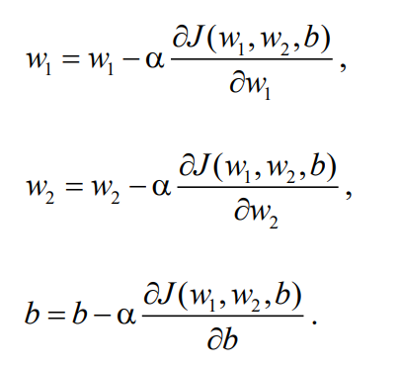

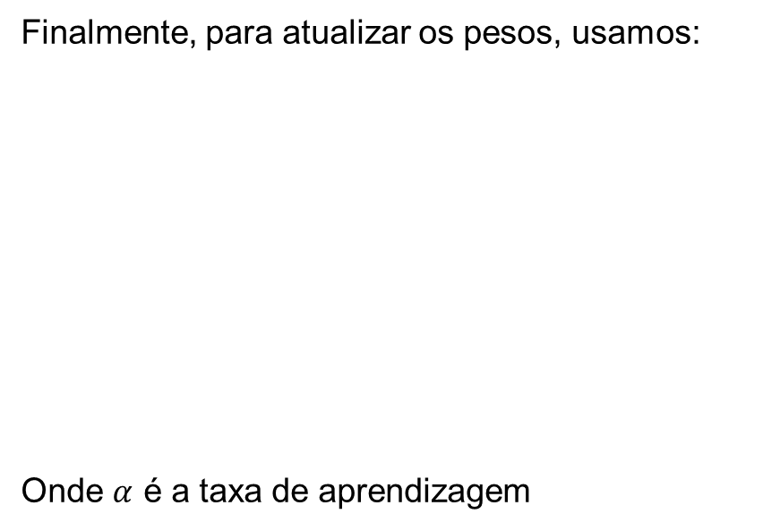
Exemplo em uma RNA de um neurônio
Lembrando que:
$$J\left(w_{1}, w_{2}, b\right)=\frac{1}{m}\sum_{i=1}^{m}{E\left({\hat{y}}^{\left(i\right)},y^{\left(i\right)}\right) }$$
Podemos usar o $\frac{∂E}{∂w_{i}}$ de cada ponto e obter
$$\frac{∂J\left(w_{1},w_{2},b\right)}{∂w_{i}}=\frac{1}{m}\sum_{i=1}^{m}{\frac{∂E\left({\hat{y}}^{\left(i\right)},y^{\left(i\right)}\right)}{∂w_{i}} }$$
Finalmente, para atualizar os pesos, usamos:
Onde $α$ é a taxa de aprendizagem
Eduardo Lobo Lustosa Cabral

Slide 28
Trabalho 1
Classificação binária
Implementado num notebook de Python
Sem usar bibliotecas de ML
Rede neural rasa

